Slide 1
Proměna společné hranice od 18. století do současnosti. Od zemské hranice po Schengen
RNDr. Tomáš Burda, FIM, Katedra rekreologie a cestovního ruchu UHK

Slide 2
Co vše znamená hranice
Je ukotvená v urča itém prostoru a v čase
Mění se vzniká zaniká, má svůj význam a funkce
Reliktní hranice, tedy ta, která již neplní svojí funkci, ale je stále přítomná v procesech, rozhodování, budování identit apod.
Jinak hranici chápou historici, jinak geografové, politologové či sociologové, je potřeba multidisciplinární přístup
Mění se nejen její průběh (stabilita či naopak labilita jejího průběhu, zájem především kartografů či politických geografů), ale především význam (zemská, nižších správních celků, státní), funkce (především propustnost, nerjvýznamější je bariérový efekt hranice (ten může být skutečný nebo jen domnělý a ovlivňuje interakce přes hranici) a mění se také území okolo hranice - příhraničí
Dnešní česko-polská hranice je ukázkovým příkladem všech těchto změn

Slide 3
Obsah příspěvku
Vzhledem k časovému rozsahu příspěvku se nelze věnovat vše naznačeným aspektů na celé délce česko-polské hranice
Proto je vybraná jen část problematiky, která shrnuje a dokumentuje hlavní změny, které ovlivnili hranici – zejména její průběh, význam a funkce, proměna přilehlých území, propustnost a bariérový efekt, spolupráce přes hranici a budování přeshraničních identit a vnímání hranice
To vše na příkladech především v té části česko-polské hranice, která vznikla až po roce 1945 a ve specifických územích jako je Kladsko nebo Broumovsko
Časový rozsah určuje název příspěvku – tedy od ztráty Slezska až do vstupu do Schengenského prostoru, tedy od vzniku bariérového efektu hranice až po jeho zánik resp. změnu na příležitost k využití hranice a pohraničí jako zóny spolupráce a budování přeshraniční identity

Slide 4
Průběh hranice a význam hranice
Dnešní česko-polská hranice byla ve svém průběhu relativně stabilní, a to zejména po roce 1742, tedy po ztrátě Slezska a Kladska
Probíhaly běžné úpravy hraniční čáry v na vodních tocích či v relativně málo obydlených oblastech
K nejvýznamnějším změnám došlo po vzniku Československa, kdy bylo v roce 1920 připojeno od Německa národnostně smíšené Hlučínsko a naopak došlo k odtržení části Těšínska (to bylo spolu s větší části Těšína připojeno přímo k Polsku a vznikla tak společná československo-polská hranice)
V tehdy československo-německém úseku hranice však i přes návrhy především v oblasti Kladska ke změnám nedošlo
Rok 1938 znamená dočasný posun hranice prakticky k hranici etnické (proto se Náchodsko stalo kromě Domažlicka jedinou oblasti v Čechách, kde nedošlo ke posunu hranice)
Původní státní hranice se stává hranicí administrativní (mezi župou Sudetengau a ostatními správními celky v říši, tedy s výjimkou území zabraného v roce 1938 na Těšínsku)
K návratu do stavu k roku 1938 došlo i přes snahu o připojení některých původně německých území po roce 1945
K jediné významnější změně tak došlo v roce 1958, kdy byla podepsána definitivní dohoda o vytyčení hranic s Polskem. Došlo k výměně drobných území u Harrachova (včetně území dnešní železniční stanice a osady Mýtiny) a na Vidnavsku (Československo získala o 3,68 km² více, což polská strana dodnes požaduje kompenzovat).

Slide 5
Neuskutečněné návrhy úpravy hranic
Po roce 1918 vyvrcholili snahy především o připojení Kladska k nově vzniklému Československu a vzrostl tak zájem o dění v této oblasti
Na pařížské mírové konferenci však nebyla přijata ani ta nejmírnější varianta československého návrhu, která zahrnovala pouze připojení příhraničního území s převahou českého obyvatelstva (tzv. Českého koutku) v okolí města Kudowa-Zdroj
V oblasti dnešní česko-polské hranice se objevily také návrhy na odstoupení Glucholaz (kvůli odstranění železničně peáže) a pak také v oblasti Krkonoš, kde se ze strategických důvodů usilovalo o celou severní stranu včetně Karpacze a Sklarzske Poreby (ústupkem za to měla být část Frýdlanského výběžku
Bylo však rozhodnuto o zachování hranic s Německem od Plechého na Šumavě až po Osoblažský výběžek, tedy i o převážnou část dnešní česko-polské hranice

Slide 6
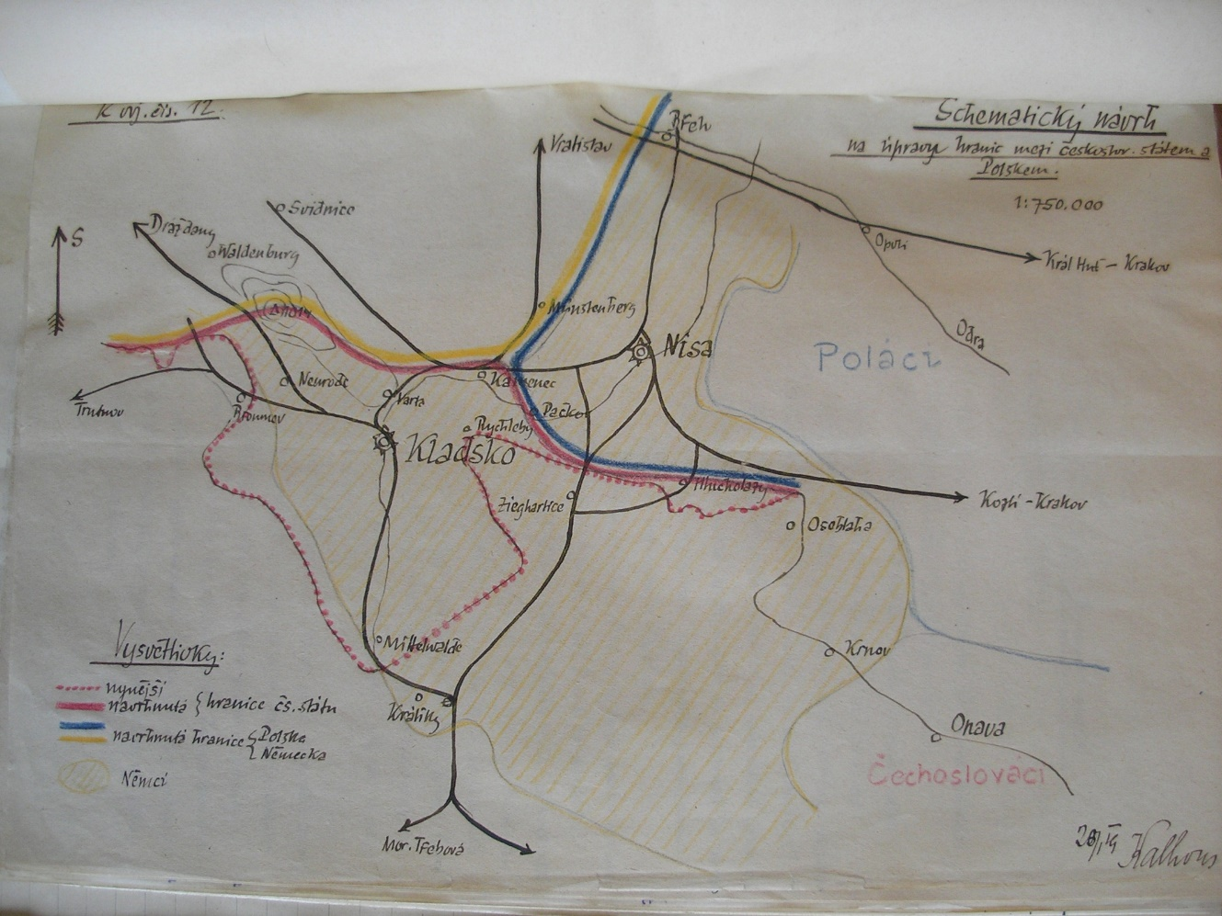
Kladsko a Slezsko – návrhy na úpravu hranic po roce 1918 (zdroj map a plánů archiv MZV)

Slide 7
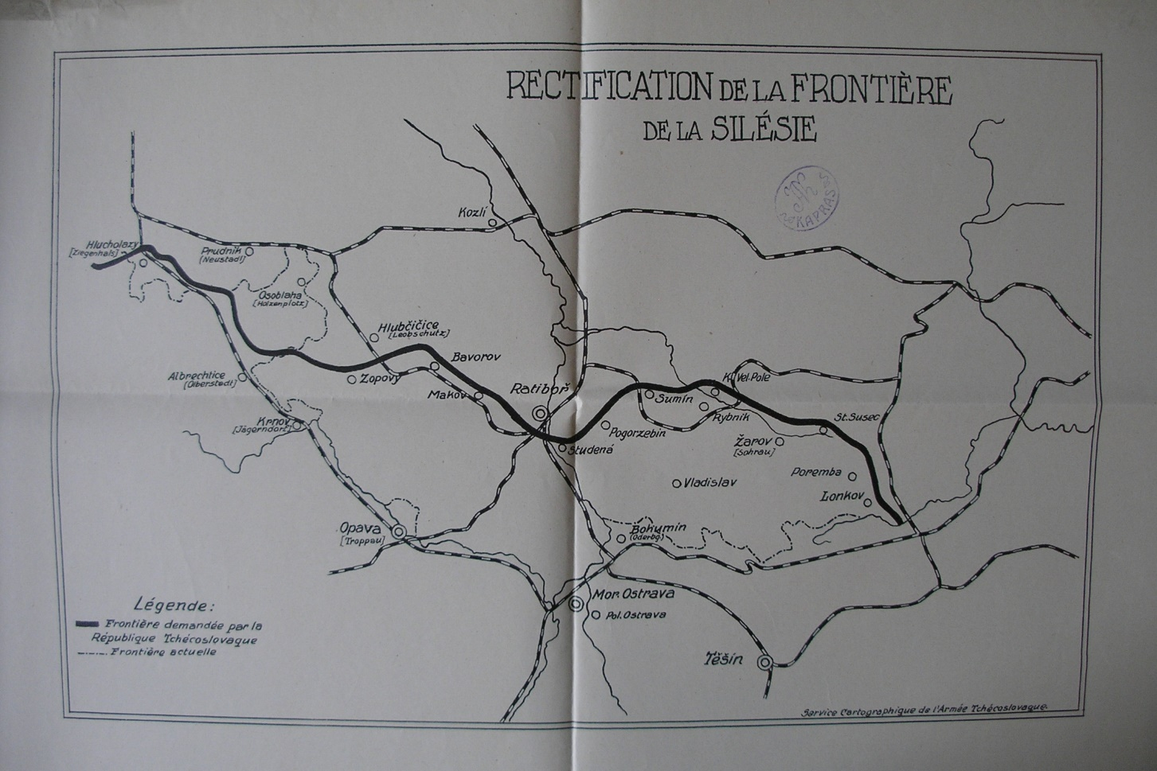
Zdůvodnění návrhu na úpravu hranic s Polskem

Slide 8
Neuskutečněné plány na úpravu hranic v roce 1945

Slide 9
Kladsko a jeho vývoj

Slide 10
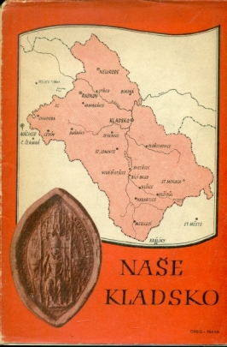
Snaha o získání Kladska po roce 1945
Kladsko se v roce 1945 stalo součástí obnoveného polského státu, změnila se tedy identita jeho obyvatel i vztah k území
Snahy o navrácení Kladska pod českou svrchovanost byly, ale byly také neúspěšné i přes zvýšený zájem o Kladsko a v konečném důsledku došlo k postupnému zániku českého osídlení v Kladsku.

Slide 11
Proměny příhraničních regionů
Naopak od stability samotného průběhu hraniční linie v příhraničí dochází k výrazným změnám jak politickým, tak i společenským, ale i hospodářským, zejména po roce 1945
Na jedné straně České země v rámci Rakouského císařství – po roce 1867 Rakouska-Uherska – po roce 1918 ČSR – období let 1938-1945 – obnovení Československa 1945 – totalitní režim 1948-1989 (rok 1968) – demokratické Československo do roku 1993 – poté Česká republika
Na druhé Kladsko a Pruské Slezsko - Prusko – po roce 1871 Německé císařství – po roce 1918 Německá republika (na východě již Polsko) – 1933 nástup nacismu – největší zlom 1945 součást Polska – 1980 pokus o demokratické reformy Solidarita - po roce 1989 demokratické Polsko
Společné obyvatelstvo německy mluvící a významné kontakty do roku 1945 (nábožensky rozdílné, ale s menšinou katolíků zejména v oblasti Kladska), čilá hospodářská spolupráce
Dosídlení většiny území po roce 1945 při hranici s výjimkou Náchodska (česká strana) a Těšínska (obě strany hranice)
Plánovaná ekonomika, kolektivizace proběhla na české straně, na polské jen částečně, vzájemné kontakty omezeny (s výjimkou určité liberalizace v 60. a 70. letech)
Demokratické změny na konci 80 let a společný vstup do NATO (1999) a Evropské unie (2004) – Schengen (2007)

Slide 12
Proměna kontextů v oblasti hranic
Na obou stranách hranice docházelo nejen k proměně státních zřízení, obyvatelstva, ale také k změnám vnitřního uspořádání
Rekonstrukční mapa vývoje správy v oblasti Kladska a Náchodska ve 20. století
I přes přítomnost v různých státních útvarech byly správní reformy v podobných časových obdobích

Slide 13
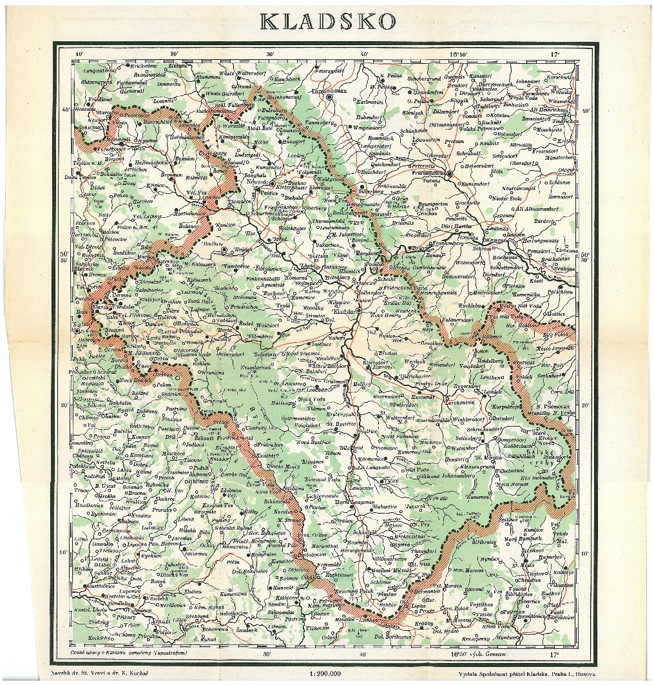
Broumovsko a Kladsko a proměna jejich sousedů

Slide 14
Význam hranice – její vnímání jako bariéry spolupráce
Hranice je vnímána jako bariéra vzájemné spolupráce
Mění se však intenzita tohoto bariérového efektu
V období po vzniku státní hranice tedy v 18. a 19. století byla hranice vnímána jako překážka se která však není nepřekonatelná
Před rokem 1945 resp. 1938 byla hranice poměrně propustná pro hospodářské, kulturní i společenské styky (např. možnost turistických propustek)
Na obou stranách hranice žilo stejné obyvatelstvo (tedy převážně Němci, ale v oblasti kladského tzv. českého koutku Češi a v oblasti Těšínska pak Poláci)
Po roce 1945 ač se stala hranicí spřátelených zemí tak byla nejprve úplně uzavřená (mluvíme o tzv. malé železné oponě), poté alespoň částečně otevřená, ale v roce 1968 a zvláště po roce 1980 opět téměř hermeticky uzavřená.
Teprve rok 1989 znamená změnu, zpočátku poměrně pomalou (nedostatečná infrastruktura, chybí dopravní spojení i hraniční přechody, ale také vzájemná nedůvěra a orientace na spolupráci směrem na západ)
Významný impulsem je však příprava na společný vstup do Evropské unie a budování sítě Euroregionů – hranice začala být vnímána jako příležitost ne jako bariéra

Slide 15
Spolupráce přes hranici - Euroregiony
Nisa-Neisse-Nysa 1991 trilaterální (Česko-Německo- Polsko) – jeden z prvních Euroregionů ve střední Evropě
Glacensis 1996 bilaterální (Česko-Polsko)
Praděd-Pradziad 1997 bilaterální (Česko-Polsko)
Silesia 1998 bilaterální (Česko-Polsko)
Těšínské Slezsko-Śląsk Cieszyński 1998 bilaterální (Česko-Polsko)
Beskydy-Beskidy 2000 trilaterální (Česko-Polsko- Slovensko)
Celý úsek společné hranice byl pokryt již před vstupem Česká a Polska do Evropské unie

Slide 16
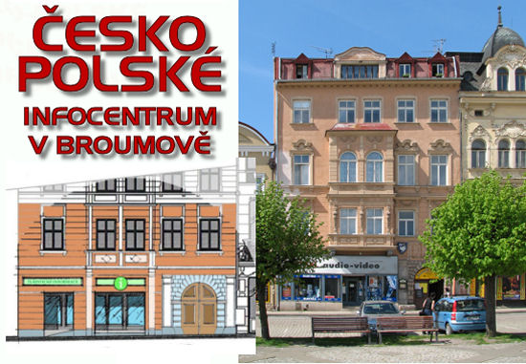
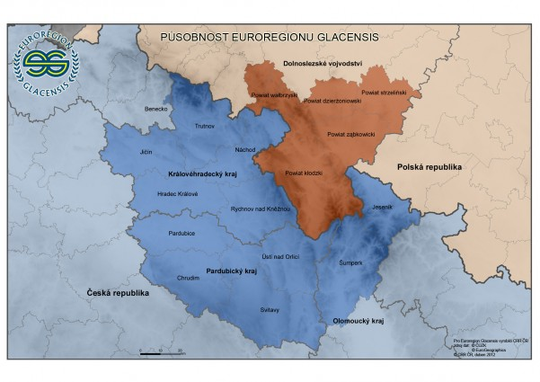
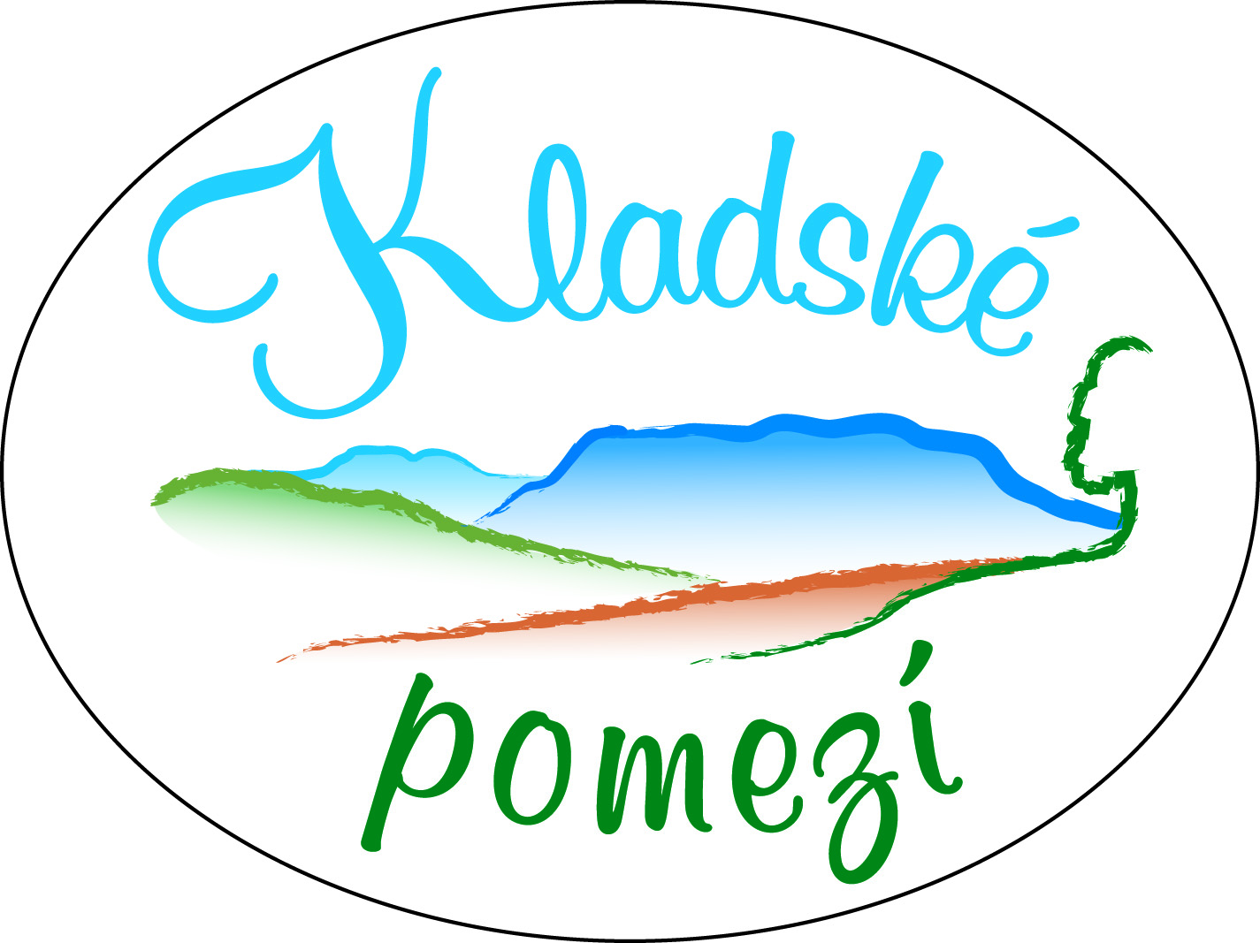
Utváření společného regionu po roce 1989 příklad Kladska a Kladského pomezí
Historická zvláštnost a společenská a kulturní svébytnost regionu právem přispěla k vytvoření současného Euroregionu Glacensis, zahrnujícího nejen dnes polské Kladsko, ale také zmíněné české a polské příhraničí (Kladské pomezí) i s částí českého i polského vnitrozemí.
Přispělo k tomu otevření hranic po roce 1990
Kladsko je chápáno jako region historické paměti
Spolupráce jednotlivých obcí a měst nebo mikroregionů
Postupně byl kladen důraz na cestovní ruch

Slide 17
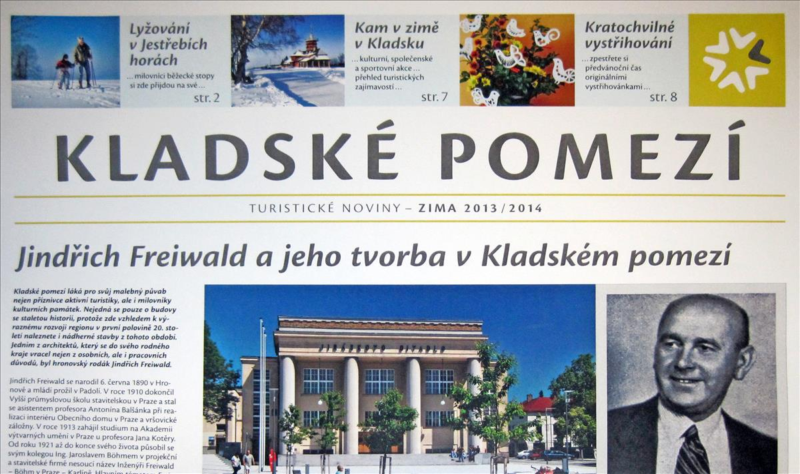
Kladsko a Kladské pomezí jako žitý region – budování společné regionální identity

Slide 18
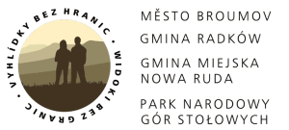
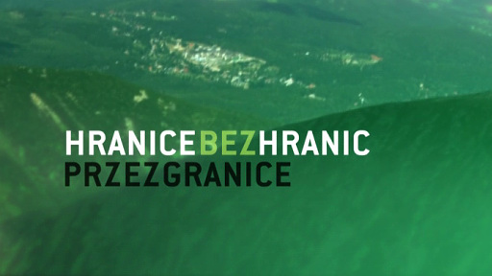
Společné projekty symboly, loga v oblasti Kladska a Kladského pomezí

Slide 19
Jak je to s vnímáním na obou stranách hranice dnes. Existuje společná identita?
V roce 2015 proběhlo dotazníkové šetření mezi starosty Kladska a Kladského pomezí
Součást širšího šetření na regionální symboly v polsko-českém pohraničí
V Kladském pomezí – celkem 47 starostů (46,1 % ze všech starostů v Kladském pomezí v okresech Náchod, Rychnov n. Kněžnou a Trutnov)
Působí na formování regionální identity, silný symbol pomáhá ukotvení v regionálním povědomí společnosti – propagace regionu
Symboly „našeho regionu“ očima starostů
velká variabilita
příroda a krajina (34), kulturní památky (28), osobnosti (9), místní produkty (5), události (3), ostatní
symboly zpoza hranice regionu KP (Krkonoše, Orlické Hory, Kuks, ZOO Dvůr Králové)

Slide 20
Symboly Kladska a Kladského pomezí
Česká strana
Příroda a krajina – příroda (čistá, krásná) obecně (5x), pískovcové skály, Adršpašsko-teplické skály
Kulturní památky – Ratibořice a Babiččino údolí (8x), předválečné opevnění, Kuks
Osobnosti – B. Němcová, A. Jirásek, Dietzenhoferové, Albrecht z Valdštejna
Produkty: pivo Primátor
Události: válka v roce 1866
Euroregion (přeshraniční identita)
častěji neuveden žádný, dále velice obecné
celek: spolupráce, partnerství (6x), hory (4x), Kladsko (2x)
česká část: příroda (3x), Krkonoše (3x)
polská část: spolupráce, partnerství (4x), Stolové hory (2x)
polští starostové: hory („náš region“: kladská růže, Vambeřice, kladský pstruh, Sněžník)

